Slide 1



Merajut Masa Depan Bangsa
melalui
Undang-Undang No 12/2012
tentang Pendidikan Tinggi
CC
Nizam
Sekretaris Dewan Pendidikan Tinggi
Kementerian Pendidikan dan Kebudayaan

Slide 2

Peluang dan Tantangan
Pendidikan Tinggi di Indonesia
DIREKTORAT JENDERAL PENDIDIKAN TINGGI
Kementerian Pendidikan dan Kebudayaan
2

Slide 3

Indonesia – Posisi Strategis
Populasi : 237 juta
Anggota G-20 (economic size: 15)
Negara kunci ASEAN (total populasi: >600 juta)
Negara demokratis terbesar ke-3
Negara mayoritas muslim terbesar, menghargai kebhinekaan
Kaya sumber daya alam
Politik dan ekonomi stabil
(2011 pertumbuhan 6.4%)

Slide 4
Skala ekonomi (th 2011)
USA:
  GDP (ppp) : USD 15,290,000,000,000 (1st)
  Growth rate : 1.70%
  Per capita (ppp): USD 49,000
  External debt : USD 14,710,000,000,000 (96% GDP)
Indonesia:
  GDP (ppp) : USD 1,139,000,000,000 (15th)
  Growth rate : 6.5%
  Per capita (ppp): USD 4,700
  External debt : USD 186,900,000,000 (16% GDP)
Source: CIA Factbook, 2012

Slide 5
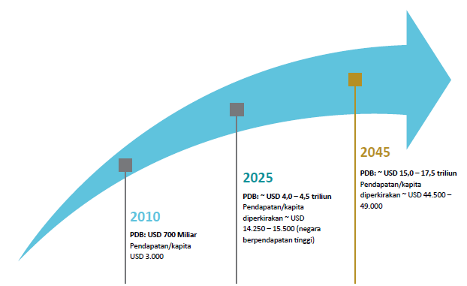
MP3EI
Masterplan Percepatan dan Perluasan Pembangunan Ekonomi Indonesia
2011 -2025

Slide 6
3 Faktor utama ekonomi Indonesia
Natural Resources
  Geothermal (largest reserve)
  Coal (no.2 in the world)
  Tin, Nickel (no. 2 and 4 in the world)
  Palm oil, Rubber, Cacao (no.1, 2, 2 in the world)
  Marine resources (largest teritory, mega biodiversity)
  Others
Experiences
Per capita income USD
3. Human Resource...

Slide 7
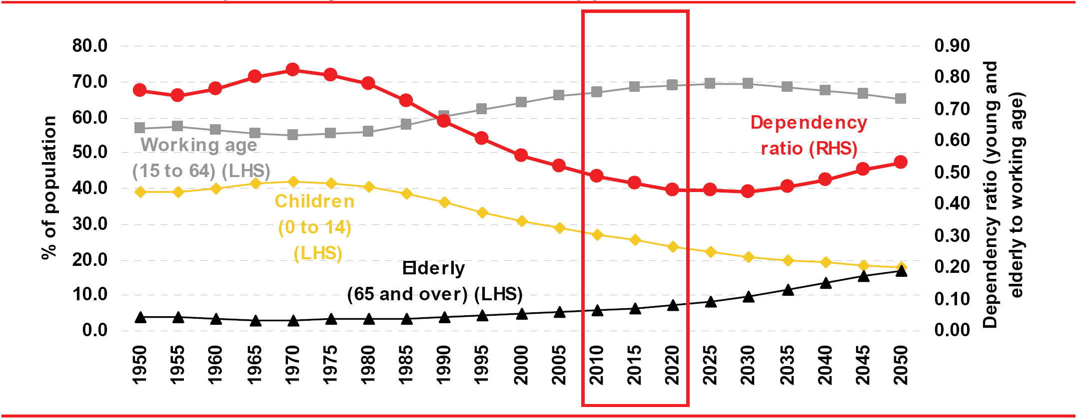
Bonus atau bencana demografi?
”Demographic Bonus"
Sumber: Menko Perekonomian, 2010
Notes:
7

Slide 8
Produktifitas Tenaga Kerja
Source: ADB, 2007

Slide 9
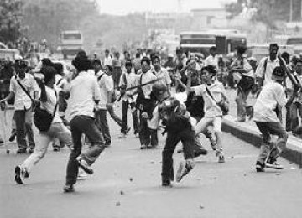

Slide 10
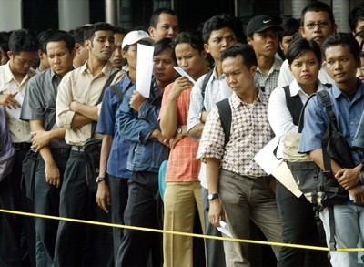

Slide 11
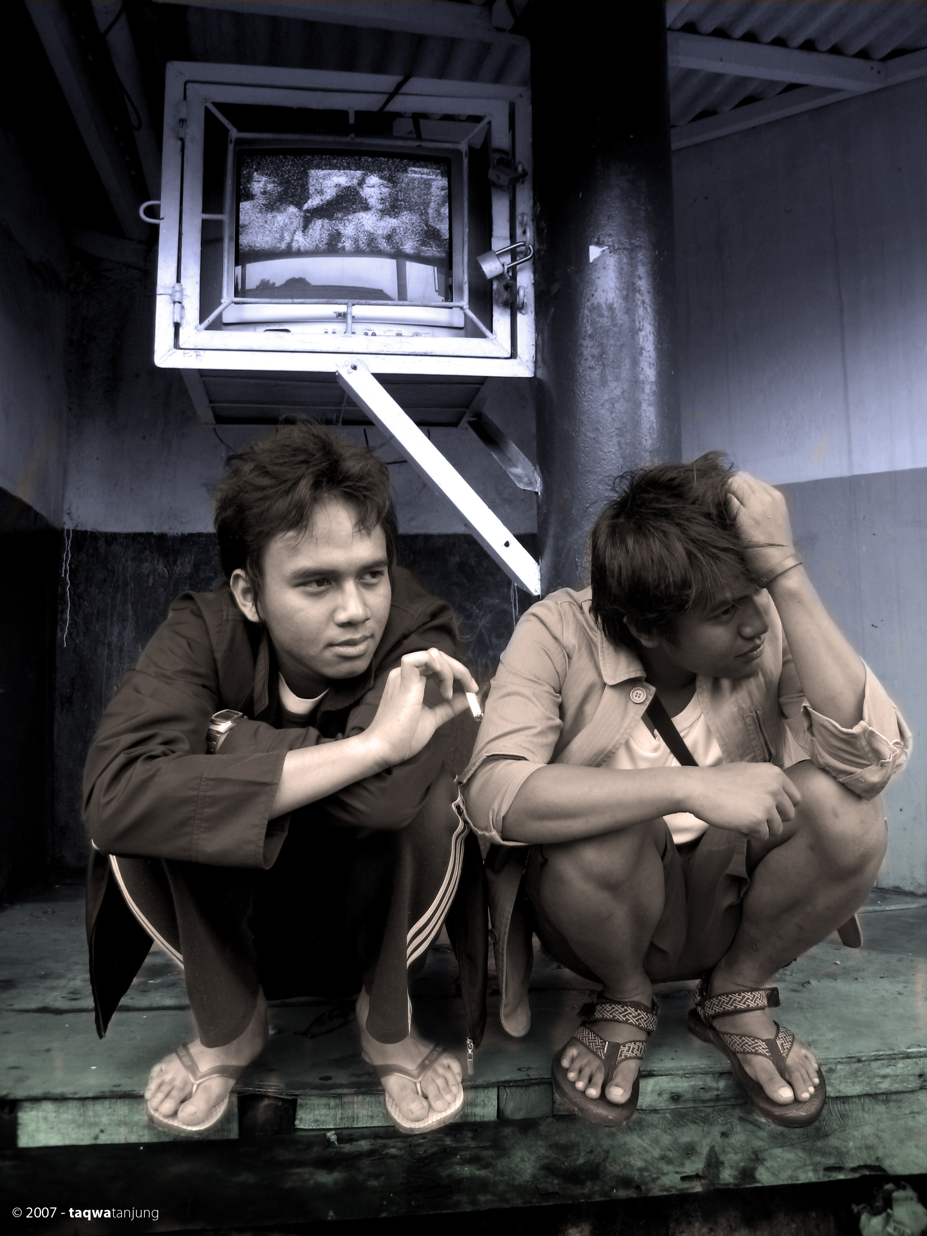

Slide 12
Tantangan Sumberdaya Manusia
Pendidikan | 2001 | 2006 | 2010
SD/tidak tamat SD | 63.0% | 55.5% | 51.5%
SMP | 17.7% | 20.2% | 18.9%
SMA | 10.3% | 12.7% | 14.6%
SMK | 5.5% | 6.2% | 7.8%
Diploma I,II,III | 1.6% | 2.2% | 2.7%
Universitas | 1.8% | 3.2% | 4.6%

Slide 13
Posisi SDM 2010 TINGKAT PENDIDIKAN
164%
INDONESIA
Dari 7,2% menjadi 19% di tahun 2025
TINGGI
96%
MALAYSIA
Dari 22,4% menjadi 44% di tahun 2025
MENENGAH
OECD
DASAR
Target

Slide 14
Perkembangan Pendidikan Tinggi
Ekspansi Pendidikan Tinggi
UU PT tahun 1961 : 23 PTN
Perkembangan mhs:
    1975: 230,000 mahasiswa
    1985: 1,100,000 mahasiswa
    1995: 2,500,000 mahasiswa
    2001: 3.400.000 mahasiswa
    2005: 3.868.358 mahasiswa
    2008: 4.501.500 mahasiswa
    2009: 4.657.547 mahasiswa
    2010: 5.226.450 mahasiswa
    2011: 5.381.216 mahasiswa
APK naik dari 2% th 1975 mjd 27,10% th 2011 (umur 19-23)
14

Slide 15
APK Pendidikan Tinggi 2005-2011
Deskripsi | Tahun
 | 2005 | 2006 | 2007 | 2008 | 2009 | 2010 | 2011
Populasi (Usia 19 – 23) | 21.190.000 | 21.184.100 | 21.174.900 | 21.171.200 | 21.170.300 | 19.844.485 | 19.858.146
Jumlah Mahasiswa | 3.868.358 | 4.285.645 | 4.375.505 | 4.501.543 | 4.657.547 | 5.226.450 | 5.381.216
PTN | 805.479 | 824.693 | 978.739 | 965.970 | 1.011.721 | 1.030.403 | 1.063.274
PTS | 2.243.760 | 2.567.879 | 2.392.417 | 2.410.276 | 2.451.451 | 2.886.641 | 2.928.890
PT Kedinasan | 48.493 | 51.318 | 47.253 | 47.253 | 66.535 | 92.971 | 101.351
Religious HEI | 508.545 | 518.901 | 506.247 | 556.763 | 503.439 | 571.336 | 620.938
Universitas Terbuka (UT) | 262.081 | 322.854 | 450.849 | 521.281 | 624.401 | 645.099 | 666.763
APK (%) | 18,26% | 20,23% | 20,66% | 21,26% | 22,00% | 26,34% | 27,10%

Slide 16
Kesenjangan APK (Di luar Univ Terbuka) 2011
Catatan: kesenjangan bukan Jawa-Luar Jawa, bahkan di Jawa kesenjangan sangat lebar

Slide 17
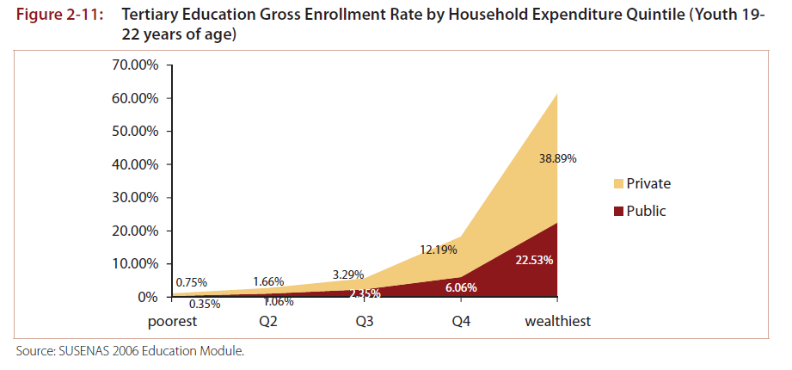
Kesenjangan Akses Sosial-Ekonomi
APK Nasional
Source: WB, 2010

Slide 18



NILAI TAMBAH Kunci Lompatan Ekonomi
1 kg biji kopi = Rp 18,000
8 gram kopi = Rp 18,000

Slide 19
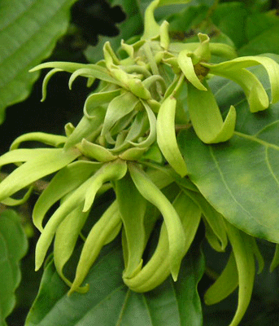

NILAI TAMBAH Kunci Lompatan Ekonomi
1 kg bunga = Rp 2,000
1 ton bunga kenanga =
15 kg atsiri @ Rp 210,000
28 gram = US$ 82

Slide 20
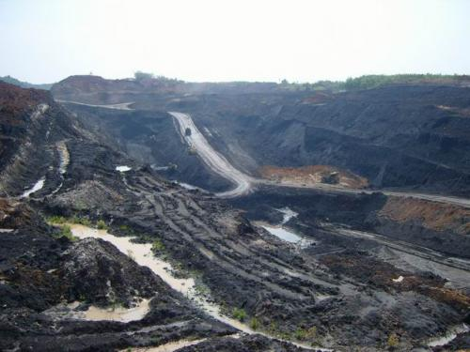
Baru bisa jual tanah-air?

Slide 21
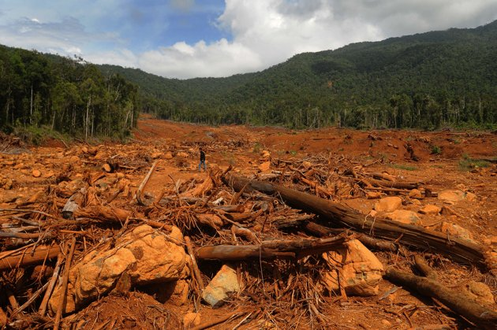
Baru bisa jual tanah-air?

Slide 22
Patent dan Income per-capita
CAVEAT Kemampuan Inovasi Bangsa
Indonesia
Indonesia masih rendah sekali dalam perolehan paten per-capita

Slide 23
UU Dikti
PRASYARAT UNTUK MENGGAPAI MIMPI!
Akses ke pendidikan tinggi secara luas dan berkeadilan!
Perguruan tinggi yang maju dan bermutu melalui otonomi yang utuh!

Slide 24
Reformasi Melalui Undang-Undang
Pendidikan Tinggi
DIREKTORAT JENDERAL PENDIDIKAN TINGGI
Kementerian Pendidikan dan Kebudayaan
24

Slide 25
RDP dengan Berbagai Kalangan
  RDP dan sosialisasi dengan berbagai kalangan:
    PTN, PTS, PT BHMN
    Pemerhati Pendidikan
    APTISI, ABPTSI
    Pemerintah (kementerian lain, LPNK)
    Masyarakat profesi
    Dsb.
Notes:
Data Pendukung Tabel PT K/L lain
Ketentuan Peralihan

Slide 26
Semangat dari UU Pendidikan Tinggi
Perluasan dan Jaminan Akses
Pengembangan Tridharma secara utuh
Kesetaraan
Penguatan Pendidikan Vokasi
Keutuhan jenjang pendidikan
Otonomi perguruan tinggi
Sistem penjaminan mutu
Memastikan tanggungjawab negara dan menghindari liberalisasi & komersialisasi PT

Slide 27
Ruang Lingkup UU Pendidikan Tinggi
Ketentuan Umum
Penyelenggaraan Pendidikan Tinggi
Penjaminan Mutu
Perguruan Tinggi
Pendanaan dan Pembiayaan
Penyelenggaraan Pendidikan Tinggi Oleh Lembaga Negara Lain
Peran Masyarakat
Sanksi Administratif
Ketentuan Pidana
Ketentuan Lain-lain
Ketentuan Peralihan
Ketentuan Penutup

Slide 28
Alasan Perlunya UU Pendidikan Tinggi
UUD 1945 Perubahan ke IV, Pasal 31 Tentang Pendidikan dan Kebudayaan
Ayat 3:
Ayat 5:
Pemerintah mengusahakan dan menyeleng-garakan satu sistem pendidikan nasional yang meningkatkan keimanan dan ketakwaan serta akhlak mulia dalam rangka mencerdas-kan kehidupan bangsa, yang diatur dengan UU
Pemerintah memajukan ilmu pengetahuan dan teknologi dengan menjunjung tinggi nilai-nilai agama dan persatuan bangsa untuk kemajuan peradaban serta kesejahteraan umat manusia.
UU No. 20 Tahun 2003 (Sisdiknas)
UU No. 14 Tahun 2005 (Guru & Dosen)
Pendidikan: usaha sadar dan terencana untuk mewujudkan suasana belajar dan proses pembelajaran ....
Pendidikan Tinggi adalah pendidikan sesudah pendidikan menengah.....
Dosen ....dengan tugas utama mentransfor-masikan, mengembangkan, dan menyebar-luaskan ilmu pengetahuan, teknologi, dan seni melalui pendidikan, penelitian, dan pengabdian kepada masyarakat.
?
Perlunya jaminan bahwa pemerintah memajukan iptek dengan memperhatikan dan menerapkan humaniora secara terintegrasi dalam Sisdiknas, sekaligus sbg wadah bagi dosen menjalankan tugas utamanya
UU No. 20 Th. 2003 (Sisdiknas)
Perguruan tinggi memiliki otonomi untuk mengelola sendiri lembaganya....
UU Pendidikan Tinggi

Slide 29
Permasalahan Operasional Penyelenggaraan Pendidikan Tinggi dan Penyelenggaranya (Perg. Tinggi)
Masih besarnya hambatan memperoleh pendidikan tinggi, baik dari segi ekonomi, geografi, maupun sosial.
1
Aturan penerimaan calon mahasiswa dan pemerataan pembangunan perg. tinggi
1
Undang Undang Pendidikan Tinggi
Belum setaranya pendidikan yg mengutamakan pengetahuan (akademik) dan keterampilan (vokasi), serta profesi
2
Kesetaraan jenis dan jenjang pendidikan tinggi dan kesetaraan hak dosennya
2
Belum adanya standar pend. tinggi yang mencakup pengembangan & pemanfaatan iptek dg nilai humaniora beserta penjaminan kepatuhannya
3
Ketentuan tentang SNPT sebagai perluasan dari SNP dan sistem penjaminan mutu
3
Kurang dianggap pentingnya penelitian,
komitmen pendanaan, dan penghargaan
4
Aturan tentang dana peneliti-an dan penghargaan peneliti
4
Belum adanya kerangka tata kelola yang baik bagi semua perg. tinggi dalam mengelola sumberdaya (Keu.,SDM,Aset, ..)
Aturan Tata Kelola Perguruan Tinggi beserta prinsip otonomi pengelolaan perguruan tinggi
5
5
Belum adanya bentuk kelembagaan yang memadai untuk mendukung otonomi perguruan tinggi, baik PTN maupun PTS
Aturan bentuk kelembagaan perg. tinggi dan prinsip penye-lenggaraan pendidikan tinggi
6
6

Slide 30
Azas-Azas Pendidikan Tinggi
Kebenaran Ilmiah, Penalaran, Kejujuran, Keadilan, Manfaat, Kebajikan, Tanggung Jawab, Kebhinekaan, Keterjangkauan

Slide 31
Amar Putusan MK
No: 11-14-12-126-136/PUU-VII/2009 (31 Maret 2010)
Tentang UU Badan Hukum Pendidikan
Tidak boleh terjadi penyeragaman bentuk lembaga pendidikan
Pemerintah tidak boleh lepas tanggung jawab keuangan untuk penyelenggaraan pendidikan
Tidak terjadi liberalisasi dan komersialisasi pendidikan
Menjadi salah satu dasar pertimbangan dalam
penyusunan UU Dikti

Slide 32
Prinsip Pengelolaan Otonomi PT
Pasal 63
Nirlaba
Akuntabel
Transparan
Penjaminan mutu
Efektif dan Efisien

Slide 33

HAL PENTING BARU DALAM UU DIKTI
Kementerian Pendidikan dan Kebudayaan
33

Slide 34
Konstruksi Pendidikan Tinggi
Konsideran & Isi UU Dikti
Bangsa yang Cerdas,
Sejahtera, dan Berbudaya
Standar
Berkembangnya SDM dan Iptek Unggul
Peraturan Perundangan
Pemeliharaan dan Penyebarluasan
Pendidikan
Penelitian
Pengabdian Kpd Masyarakat
Sumber Daya (SDM, Keuangan, Aset, Data,...)
Prinsip Otonomi Pengelolaan Perguruan Tinggi
Prinsip Penyelenggaraan Pendidikan Tinggi
Azas Pendidikan Tinggi

Slide 35
PERPADUAN ANTARA PENDIDIKAN FORMAL, PROFESIONALISME, PENGALAMAN KERJA DAN KARIR: Pencapaian Level pada KKNI Melalui Berbagai Jalur
S3/Sp
Pasal 29
S2/Sp
9
Pendidikan Formal
Ahli
P
Peningkatan Karier di Dunia Kerja
S1D4
8
D3
Teknisi/Analis
D2
7
D1
SMA
6
Operator
SMP
5
L3
4
L2
L1
3
Pengalaman individual atau belajar sendiri
Peningkatan Profesionalitas
2
1

Slide 36
Jenis & Jenjang Pendidikan Tinggi dan Bentuk Perguruan Tinggi
Pasal 15-17, 38-40, 59
Universitas, Institut,
Sekolah Tinggi
Politeknik
Program Profesi
Program Doktor
Program Magister
Kementerian, Kementerian
lain, LPNK,
Profesi.
Program Sarjana
Program D-4
Akademi
Program D-3
Program D-2
Akademi Komunitas
Program D-1
Kementerian Pendidikan dan Kebudayaan

Slide 37
Hak Penyelenggaraan Program PT
Pasal 59
Bentuk PT | Jenis Program PT
 | Akademik | Vokasi | Profesi/Spesialis
Akademi Komunitas
Akademi
Sekolah Tinggi
Institut
Universitas
Politeknik
D1
D2
D1
D2
D3
D4
S1
S2
S3
D3
D4
MT
DRT
PR
SP
S1
S2
S3
D3
D4
MT
DRT
PR
SP
S1
S2
S3
D3
D4
MT
DRT
PR
SP
D1
D2
D3
D4
PR
SP
MT
DRT
D3
Pengaturan eksisting
MT
Pengaturan baru

Slide 38
Persyaratan Dosen
Pasal 69-71
DOSEN PADA PT | Kualifikasi pendidikan/Pengakuan Tingkat Kompetensi KKNI
 | D3+/5 | S1/SST/6 | S2/MST/8 | S3/DRT/9
Akademi Komunitas
Akademi
Sekolah Tinggi
Institut
Universitas
Politeknik
Pengaturan eksisting
Pengaturan baru

Slide 39
Jenjang Karir Akademik Dosen
Pasal 72
DOSEN PADA PT | JABATAN AKADEMIK
 | Asisten Ahli | Lektor | Lkt Kepala | Profesor
Akademi Komunitas
Akademi
Sekolah Tinggi
Institut
Universitas
Politeknik
Pengaturan eksisting
BUP PROFESOR: 70 TAHUN
Pengaturan baru

Slide 40
Penjaminan Mutu
Pasal 51-57
 | PT | BAN |  | LAM PRO | LAM WIL
 |  | INST | PRODI
Internal | ✔
Eksternal |  | ✔ | Bisa | Bisa | Bisa
Catatan:
+ Semua standar mengacu pada SNP dari BSNP yang ditetapkan Menteri
+ Semua didasarkan pada Pangkalan Data Pendidikan Tinggi yang dikelola Menteri
+ LAM PRO: Lembaga Akreditasi Mandiri
+ LAM WIL: Lembaga Akkreditasi Wilayah (BAN)
+ Bisa: Pengaturan baru

Slide 41
Perijinan dan Akreditasi (Baru)
Pasal 55
 | PT
 | Institusi | Program Studi
Ijin | Terbit | Terbit
Akreditasi | Minimum | Minimum
Pendirian Prodi baru harus telah memenuhi syarat minimum
akreditasi, sehingga pada saat izin Prodi keluar, otomatis sudah
terakreditasi minimum

Slide 42
Standar Nasional PT
Pasal 54
Jenjang | Isi | Proses | Lulusan | PTK | Sarpras | Kelola | Biaya | Penilaian | Lingkup
Pendidikan Dasar | Delapan Standar Nasional Pendidikan (SNP) |  |  |  |  |  |  |  | Pendidikan
Pendidikan Menengah |  |  |  |  |  |  |  |  | Pendidikan
Pendidikan Tinggi | Delapan Standar Nasional Pendidikan Tinggi (SNPT) |  |  |  |  |  |  |  | Pendidikan, Penelitian, Pengabdian Kpd Masy.
Baru

Slide 43
Perluasan Akses dan Jaminan Kepastian
Ketersediaan
  Universitas/Institut Negeri di setiap Provinsi
  Akademi Komunitas di Setiap Kabupaten/Kota
  PJJ untuk menjangkau 3T
  Pendidikan Khusus dan Pendidikan Layanan Khusus unt Jenjang Pendidikan Tinggi
  Pengembangan sumber belajar terbuka (open educational resources)
  Penggunaan teknologi informasi dan telekomunikasi (INHERENT)
Pasal 80
Pasal 81
Pasal 31
Pasal 32
Pasal 31

Slide 44
Perluasan Akses dan Jaminan Kepastian
Keterjangkauan
  Penetapan standar biaya satuan oleh Menteri
  Pembatasan pungutan pada mahasiswa (tidak memberatkan)
  Jaminan akses non diskriminatif
  Jaminan pembiayaan bagi masyarakat miskin yang memenuhi syarat akademik
  Pengalokasian 20% kapasitas penerimaan untuk mahasiswa miskin dan prioritas untuk calon mhs dari daerah 3T

Slide 45
Perluasan Akses dan Jaminan Kepastian
Jaminan Kepastian
  Larangan penggunaan penerimaan mahasiswa baru utk tujuan komersial
  Kepastian bagi yang memenuhi syarat akademik untuk dapat kuliah
  Jaminan bagi yang telah masuk untuk menyelesaikan kuliah dalam batas waktu yang ditentukan
  Dukungan beasiswa, bantuan biaya pendidikan, pembebasan SPP, pinjaman tanpa bunga bagi yang tidak mampu

Slide 46
Sistem Penjaminan Mutu
Pemerintah
BSNP
Masyarakat
(Wilayah)
Lembaga Penjamin Mutu
Lembaga Layanan Pend. Tinggi
Pangkalan Data Pendidikan Tinggi
BAN-PT
Perguruan
Tinggi
Lembaga Akreditasi Mandiri
Perguruan
Tinggi
Lembaga Akreditasi Mandiri
Perguruan
Tinggi
Lembaga Akreditasi Mandiri
Ketentuan Baru
Ketentuan Saat Ini

Slide 47
Pendidikan Tinggi Keagamaan
Pemerintah atau masyarakat dapat menyelenggarakan PT Keagamaan
PT Keagamaan dapat berbentuk: Universitas, Institut, Sekolah Tinggi, Akademi dan Ma’had Ali, Pasraman, Seminari, dan bentuk lain yang sejenis
Ketentuan mengenai PT Keagamaan diatur dengan Peraturan Pemerintah

Slide 48
Otonomi Perguruan Tinggi & Kelembagaannya
Otonomi
Perguruan Tinggi Negeri
Otonomi Bidang Akademik
Otonomi Bidang Non-Akademik
Otonomi
(sesuai perundangan)
Satker PPK-Negara
(Statuta dg Permen)
Satker PPK-BLU
(Statuta dg Permen)
Badan Hukum
(Statuta dg PP)
PPK : Pola Pengelolaan Keuangan
Dengan adanya tiga macam tatakelola tersebut, berarti tidak ada penyeragaman (amar putusan MK)

Slide 49
Otonomi Perguruan Tinggi & Kelembagaannya
Otonomi
Perguruan Tinggi Swasta
Otonomi Bidang Akademik
Otonomi Bidang Non-Akademik
Otonomi
(sesuai perundangan)
Ditentukan oleh Badan Penyelenggara PTS a.l. yayasan
Bentuk tatakelola ditentukan oleh Badan Penyelenggara PTS (a.l. Yayasan) masing-masing, berarti tidak ada penyeragaman (sesuai amar putusan MK)

Slide 50
Penyelenggaraan Otonomi PTN
POLA PENGELOLAAN KEUANGAN
BADAN LAYANAN UMUM
BADAN HUKUM
Sesuai dengan
UU No. 1 Tahun 2004 Tentang
Perbendaharaan Negara dan UU 20 Tahun 1997 tentang PNBP
UU PT
-Diatur dlm Statuta PP
(usulan dari PTN-BH)
- Sebagian diatur dengan PP (bentuk dan mekanisme pendaaan PTN-BH)
Telah diatur dalam PP 23/2005 Tentang BLU dan PP 66/2010.

Slide 51
Pendanaan dan Pembiayaan Pendidikan Tinggi
Pemerintah bertanggung jawab dalam pendanaan pendidikan tinggi (dialokasikan dalam APBN).
Pemerintah daerah dapat memberikan dukungan pendanaan pendidikan tinggi (dialokasikan dalam APBD).
Alokasi untuk calon mahasiswa tidak mampu
Pemerintah mengalokasikan BOPTN
Pemerintah memfasilitasi dunia usaha dan dunia industri untuk membantu Perguruan Tinggi.
Notes:
Diringkas

Slide 52
Pendanaan dan Pembiayaan Pendidikan Tinggi
Pemerintah memberikan insentif kepada dunia usaha/ industri atau masyarakat yang memberikan bantuan pada PT.
Pemerintah menetapkan standar satuan biaya operasional pendidikan tinggi dan dipergunakan PTN untuk menetapkan biaya yang ditanggung oleh mahasiswa.
Dana Pendidikan berasal dari APBN diberikan kepada:
  PTN untuk investasi, operasi, dosen dan tenaga kependidikan, dan pengembangan
  PTS untuk tunjangan profesi dosen, tunjangan kehormatan profesor, investasi dan pengembangan
  Mahasiswa sebagai dukungan biaya mengikuti pendidikanikan tinggi
Notes:
Diringkas

Slide 53
Postur Anggaran Pendidikan 2011
Total anggaran fungsi pendidikan 270 T
  Transfer Daerah: 179 T
  Kementerian Agama: 27 T
  Kementerian Lain: 9 T
  Kementerian Dikbud: 55 T
    Pendidikan Tinggi: 30 T
    (10 T PNBP)
      Belanja Pegawai 6,8 T
      Belanja Barang 13 T
      Belanja Modal 10 T

Slide 54
Perguruan Tinggi Asing
Perguruan Tinggi Asing (negara lain) yang sudah terakreditasi dan/atau diakui di negaranya, dapat menyelenggarakan pendidikan tinggi di wilayah NKRI.
Pemerintah menetapkan daerah, jenis, dan program studi yang dapat diselenggarakan Perguruan Tinggi Asing.
Penyelenggara pendidikan Asing wajib:
  melakukan kerja sama dengan Perguruan Tinggi Indonesia atas izin Pemerintah
  berprinsip nirlaba
  mengangkat dosen dan tenaga kependidikan warga negara Indonesia.
  mengembangkan ilmu dasar di Indonesia dan mendukung kepentingan nasional.
Ketentuan lebih lanjut mengenai Perguruan Tinggi Asing diatur dalam Peraturan Menteri.
Notes:
Diringkas

Slide 55
Penyelenggaraan PT oleh KL Lain
UUD 1945 Perubahan ke IV, Pasal 31
Ayat 3:
Pemerintah mengusahakan dan menyeleng-garakan SATU SISTEM PENDIDIKAN NASIONAL, yang meningkatkan keimanan dan ketakwaan serta akhlak mulia dalam rangka mencerdas-kan kehidupan bangsa, yang diatur dengan UU
UU Pendidikan Tinggi
MENGATUR PENGELOLAAN PT
K/L LAIN
BEKERJASAMA DG PT UNTUK PENDIDIKAN KEDINASAN/PROFESI
UU Nomor 20/2003 (Sisdiknas)
Kemdikbud penanggung jawab bidang pendidikan
PENGELOLAAN PT OLEH K/L LPNK DIATUR DENGAN PP
UU Pendidikan Tinggi
MENGATUR PENGELOLAAN PT

Slide 56
Manfaat UU Dikti
Entitas | Manfaat
Masyarakat | Memiliki banyak pilihan jenis pendidikan tinggi yang setara
 | Jaminan dapat kuliah sesuai dengan kemampuan akademiknya
 | Biaya kuliah yang dikendalikan sehingga lebih terjangkau
 | Jaminan memperoleh layanan pendidikan bermutu
Dunia Usaha | Memanfaatkan penelitian di perguruan tinggi untuk inovasinya
 | Memperoleh insentif bagi yang memberikan bantuan ke PT
Perguruan Tinggi | Dijamin otonomi akademiknya
 | Memiliki fleksibilitas dalam pengelolaan sumber daya untuk meningkatkan mutunya
 | Memperoleh dukungan pendanaan dari pemerintah melalui bantuan operasional pendidikan tinggi
Pemerintah | Dapat mendorong perguruan tinggi untuk memajukan iptek melalui pelaksanaan tridharma secara komprehensif dan terpadu
 | Dapat memberikan layanan pendidikan tinggi yang berkesetaraan
Dosen | Jaminan memperoleh dana penelitian
 | Kesetaraan dalam jenjang karir akademik

Slide 57
Terima Kasih..

